Slide 1


Quantum Decision Boundaries for Compressed Visual Representations in Medical Imaging
Parametrized quantum circuits vs classical ML approaches
Corso di Fondamenti di Visione Artificiale e Biometria 2025/2026
Team C:
Nazaro Di Tella NF22500186
Daria Simonetti NF22500066
Xin Yu Xu NF22500207
Tutor:
Catello Cascone
Valeria Fraenza

Slide 2
Table of contents
01
02
03
04
05
Introduzione
Baseline Classica
Baseline Quantistica
Ansatz
Conclusioni

Slide 3

01
Introduzione

Slide 4
Il Problema e l'Approccio Quantistico
Dall'avvento delle nuove tecnologie quantum molti sono stati i campi nei quali si è cercato un reale vantaggio dato da questa nuova scoperta; uno di questi è proprio il Quantum Machine Learning.
I modelli di Deep Learning generano embedding ad alta dimensionalità, efficaci ma insostenibili per contesti a basse risorse come l'edge computing o la telemedicina, ricorrere a una forte compressione dei dati risolve il problema computazionale ma degrada le prestazioni del Machine Learning classico, che perde la capacità di creare confini decisionali espressivi.
I circuiti quantistici parametrizzati superano questo ostacolo mappando input a bassa dimensionalità in spazi di Hilbert ad alta dimensionalità. Questo processo non lineare ripristina l'accuratezza anche su dati fortemente compressi.
L'obiettivo del progetto: Eseguire un confronto unbiased ed equo (capacity-matched) per identificare i regimi in cui
l'approccio quantistico risulta realmente superiore e più robusto rispetto a quello classico.

Slide 5



Obiettivi
Pipeline
Variazione
Quantum Advantage
Implementazione di un framework ibrido tra Deep Learning e Classificazione Quantistica.
Esplorazione di diverse tecniche quantistiche per recuperare espressività.
Analisi dei regimi di
compressione in cui il
quantum offre
maggiore robustezza
rispetto ai modelli
classici.

Slide 6
Approccio Metodologico
Stessa pipeline di feature extraction, due paradigmi di classificazione: Machine Learning classico e Variational Quantum Classifier.
Classificazione con ML
Preprocessing dei dati
Estrazione Feature
Compressione
PCA
Confronto equo
Classificazione con VQC

Slide 7




Il Dataset
OCTMNIST è una raccolta standardizzata di immagini retiniche ottenute tramite Tomografia a Coerenza Ottica (OCT). Viene impiegato come benchmark medico per valutare le performance dei modelli di classificazione nella diagnosi delle principali patologie oculari.
224 px
RISOLUZIONE MAX
4 CLASSI DIAGNOSTICHE
109,309 CAMPIONI TOTALI
97,477 SET DI TRAINING
CLASSIFICAZIONE MULTICLASSE:
Normal
DME
CNV
DRUSEN

Slide 8
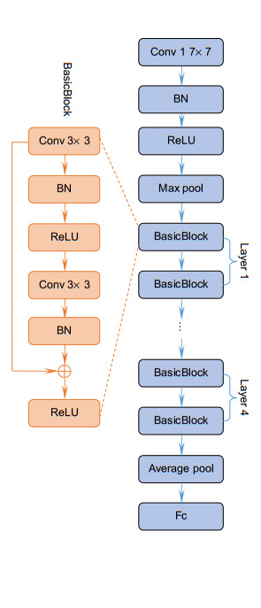
Backbone: ResNet - 18
Utilizziamo ResNet - 18 come estrattore di feature
per trasformare l'input visivo in un embedding
denso:
Transfer Learning: Sfruttiamo i pesi addestrati su ImageNet per catturare pattern visivi universali.
Output Gap: Rimuoviamo la testa di classificazione e preleviamo l'output dal Global Average Pooling.
Output: L'immagine (224x224) viene mappata in un singolo vettore di 512 componenti reali che rappresentano "features" semantiche.

Slide 9
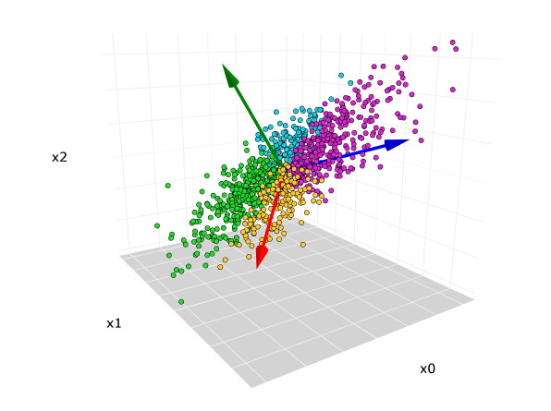
Dimensionality Reduction: PCA
La PCA (Principal Component Analysis) riduce la
dimensionalità per adattarla ai limiti dei processori
quantistici:
Modalità di Compressione:
Conservazione della Varianza: Identifica i componenti principale che spiegano la maggioranza della variabilità dei dati.
Mapping 512 -> D: Proietta l'embedding ad alta dimensionalità in uno spazio ridotto D = {32, 16, 8, 4} .
Riduzione del Rumore: Eliminando i componenti a bassa varianza, si filtra il rumore e si facilita il lavoro dei circuiti quantistici.

Slide 10


02
Baseline Classica

Slide 11
No Quantum Ablation – Logistic Regression
Data Pre-processing
No Quantum Ablation
Inizio della baseline quantistica
In questa fase del progetto, la componente quantistica viene trascurata per verificare l’eventuale vantaggio quantistico
Come comparatore classico si usa la logistic regression

Slide 12



Logistic Regression
$$ℓ\left(u\right)=Wu+b$$
$$W∈ℝ^{𝟜×𝕕}$$
$$b∈ℝ^{𝟜}$$
Formula dei log-odds (logits)
Rappresenta il punteggio grezzo per ogni classe
Questi punteggi vengono passati alla SoftMax per ottenere le probabilità di classificazione
W, rappersenta la matrice dei pesi
b, rappresenta la variabile di bias
Nella fase di train, il modello cerca di ottimizzare W e b per ottenere punteggi più alti possibili.

Slide 13
MLP
Output_layer, 4 classi da classificare
Input_layer con d nodi,
d = {32, 16, 8, 4}
Hidden_Layer 1, con 64 o 128 nodi
0
1
2
3

Slide 14
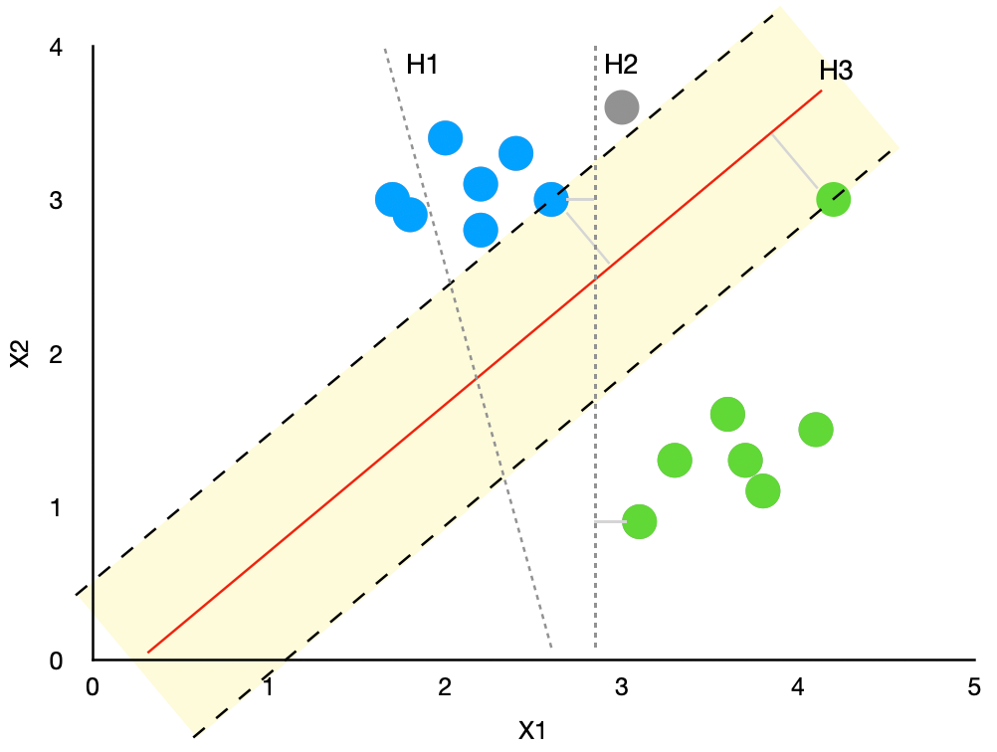
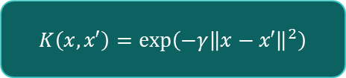
SVM con RBF kernel
La Support Vector Machine è un algoritmo supervisionato che permette la divisione tra diverse classi tramite, tramite l’individuazione del margine e dei vettori di supporto.
Come Kernel utilizzamo la popolare RBF, che permette la classificazione anche con dati non linearmente separabili
$$K\left(x,x′\right)=\exp\left(−γ{\left\|x−x′\right\|}^{2}\right)$$

Slide 15


Metriche Utilizzate
MACRO AUROC
F1-SCORE
Misura la capacità discriminativa del modello
Calcolata con approccio One-vs-Rest e media tra le classi
Valori più elevati indicano una migliore separazione tra classi
Calcolato separatamente per ogni classe e poi mediato
Metrica principale utilizzata nel lavoro
$$F1=2\frac{Precision∙Recall}{Precision+Recall}$$
BALANCED ACCURACY
EXPECTED CALIBRATION ERROR
Media dei recall delle diverse classi
Riduce l'impatto dello sbilanciamento
$$BalAcc= \frac{1}{C}\sum{{Recall}_{C}}$$
Valuta la calibrazione delle probabilità predette
Misura la differenza tra confidenza del modello e accuratezza osservata
Notes:
Per valutare le prestazioni dei diversi VQC abbiamo utilizzato quattro metriche complementari, in modo da analizzare non solo l'accuratezza della classificazione ma anche la qualità delle probabilità prodotte dal modello. La metrica principale utilizzata è il Macro F1-score .L'F1 combina Precision e Recall in un'unica misura e viene calcolato separatamente per ogni classe per poi essere mediato. In questo modo tutte le classi hanno lo stesso peso nella valutazione finale, indipendentemente dalla loro numerosità. Per questo motivo il Macro F1 è stato utilizzato sia per confrontare le diverse configurazioni sia per selezionare il miglior checkpoint durante l'addestramento.
Abbiamo poi considerato la Balanced Accuracy che a differenza dell'accuracy tradizionale, la quale misura semplicemente la percentuale di esempi classificati correttamente, la Balanced Accuracy calcola la media dei recall delle singole classi. Questo permette di ridurre l'impatto di eventuali squilibri tra le classi e fornisce una valutazione più equa delle prestazioni.
La terza metrica è il Macro AUROC che misura la capacità discriminativa del modello, cioè quanto bene riesce a separare le diverse classi. Nel caso multiclasse viene calcolata con approccio One-vs-Rest e successivamente mediata tra tutte le classi. Valori più elevati indicano una migliore separazione tra classi corrette e non corrette.
Infine abbiamo utilizzato l'ECE. Questa metrica non valuta direttamente l'accuratezza della classificazione, ma la qualità delle probabilità prodotte dal modello. In particolare misura la differenza tra la confidenza espressa dal modello e l'accuratezza realmente osservata. Un ECE basso indica che le probabilità sono ben calibrate e quindi più affidabili.
NOTA: ECE misura quanto le probabilità predette dal modello sono coerenti con la frequenza reale degli eventi osservati. Esempio intuitivo: Se il modello assegna il 90% di probabilità a 100 campioni, ci aspettiamo che circa 90 di essi siano corretti. Se ne sono corretti solo 60, il modello è poco calibrato e l'ECE aumenta.
L'AUROC è nata come metrica per problemi binari, nel caso multiclasse utilizziamo l'approccio One-vs-Rest. Per ogni classe la consideriamo positiva e raggruppiamo tutte le altre classi nella categoria negativa. Calcoliamo quindi una AUROC per ciascuna classe e infine ne facciamo la media

Slide 16
Risultati Classici
Algoritmo
d
VAL F1
TEST F1
AUROC
BALACC
ECE
Log Reg
32
0.79
0.81
0.81
0.81
0.08
MLP
32
0.79
0.80
0.95
0.80
0.05
SVM
32
0.79
0.82
0.95
0.82
0.05

Slide 17
03
Baseline Quantistica

Slide 18
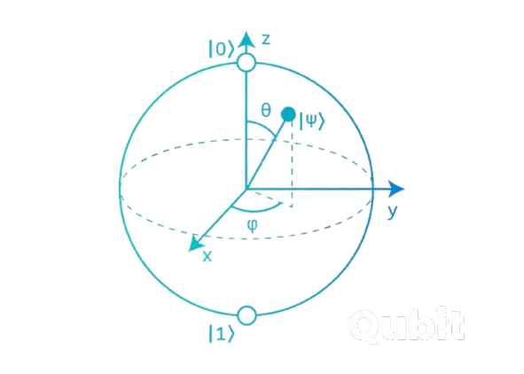

Idea Principale
L’obiettivo è quello di valutare come le scelte architetturali del VQC influenzano le prestazioni di classificazione.
Le feature vengono encodate in angoli di rotazione e utilizzate per preparare lo stato quantistico di input
Un circuito quantistico parametrizzato, implementato mediante l'ansatz RealAmplitudes, elabora l'informazione
Le misure degli operatori di Pauli vengono utilizzate per predire la classe dell'immagine
Notes:
L'obiettivo è studiare come diverse scelte architetturali all'interno di un VQC influenzino le prestazioni di classificazione. Il flusso può essere suddiviso in tre fasi principali.
Le feature ottenute dalla pca vengono trasformate in angoli di rotazione e utilizzate per preparare lo stato quantistico di input. In pratica, i dati classici vengono mappati nello spazio quantistico attraverso porte di rotazione applicate ai qubit.
Lo stato preparato viene fatto evolvere attraverso un circuito quantistico parametrizzato, che contiene parametri addestrabili e permette al modello di apprendere rappresentazioni sempre più efficaci durante il training.
Infine, dallo stato quantistico finale estraiamo informazioni tramite la misura di Pauli. I valori ottenuti costituiscono l'output del circuito e vengono utilizzati per predire la classe dell'immagine.
Questa struttura rappresenta la base di tutti gli esperimenti che vedremo successivamente

Slide 19

Angle Encoding
Le feature ottenute tramite PCA vengono normalizzate mediante Min-Max Scaling nell'intervallo [0,π].
I valori normalizzati vengono utilizzati come angoli delle rotazioni $R_{Y}$ applicate ai qubit.
Trade Off sul numero di qubit
Più qubit:
Maggiore capacità espressiva
Possibilità di codificare più feature simultaneamente
Meno qubit:
Circuiti più semplici
Addestramento più veloci
È stato utilizzato un registro di 8 qubit, scelto come compromesso tra capacità espressiva del modello e costo della simulazione classica
Notes:
Le feature vengono prima normalizzate tramite Min-Max Scaling nell'intervallo $\left[0 , π\right]$. Successivamente, ogni valore normalizzato viene interpretato come un angolo di rotazione e applicato a un qubit attraverso una porta $R_{Y}$.
In questo modo, l'informazione classica viene convertita nello stato quantistico iniziale del circuito. Possiamo quindi vedere ogni feature come una rotazione che modifica lo stato del qubit in funzione del valore del dato.
Una seconda decisione importante riguarda il numero di qubit da utilizzare.
Da un lato, aumentare il numero di qubit rende il modello più espressivo e permette di codificare un numero maggiore di feature contemporaneamente.
Dall'altro lato, più qubit significano circuiti più complessi e soprattutto costi di simulazione molto più elevati, dato che tutti gli esperimenti sono stati eseguiti in simulazione classica.
Per questo motivo è necessario trovare un compromesso tra capacità del modello e sostenibilità computazionale.
Nel nostro caso abbiamo scelto di utilizzare 8 qubit, che rappresentano un buon equilibrio.
Questa scelta ci ha inoltre portato a introdurre una strategia di Data Re-Uploading
NOTA: MinMaxScaler deve "imparare" due numeri per ogni feature: il valore minimo e il valore massimo. Per ogni feature sottraiamo il valore minimo e dividiamo per l'intervallo massimo-minimo. In questo modo otteniamo valori tra 0 e 1, che poi riscaliamo tra 0 e $π$. Fare fit su train vuol dire che lo scaler guarda i dati di train, calcola min e max da quei dati, e poi li riscala. Per val e test lo scaler non ricalcola min/max ma riusa gli stessi min/max già fissati e li applica a val/test. Se un valore di val/test fosse oltre il range osservato nel train dopo il transform potrebbe finire leggermente fuori da (0, π]. Il clip lo "taglia" dentro i bordi validi, così non si passano angoli fuori range alle porte RY.

Slide 20
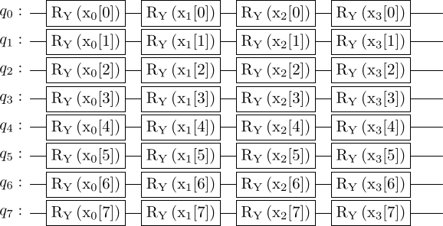

Data ReUploading
Problema
Soluzione
Il numero di feature dopo PCA può essere maggiore del numero di qubit disponibili. Con 8 qubit è possibile codificare al massimo 8 feature per blocco
Le feature encodate vengono iniettate in più blocchi successivi ognuno di 8 elementi. Dopo ogni blocco viene applicato lo stesso circuito variazionale. I parametri $θ$dell’ansatz sono condivisi tra i diversi blocchi di re-uploading. Questa tecnica permette di gestire input ad alta dimensionalità con un numero limitato di qubit.
Padding
Se l'ultimo blocco contiene meno di 8 feature, vengono aggiunti valori nulli.
In questo modo ogni blocco mantiene la stessa dimensione del registro quantistico.
Notes:
Dopo la PCA, le nostre feature possono avere dimensionalità pari a 4,8,16 e 32, e il circuito utilizza soltanto 8 qubit. Questo significa che non possiamo codificare tutte le feature contemporaneamente: con 8 qubit possiamo rappresentare al massimo 8 feature per volta. Per risolvere questo problema utilizziamo la tecnica del Data Re-Uploading. L'idea è dividere il vettore di feature in blocchi da 8 elementi. Ogni blocco viene codificato sui qubit tramite l'Angle Encoding e successivamente elaborato dallo stesso circuito variazionale. Terminata l'elaborazione di un blocco, vengono caricate le feature del blocco successivo e il processo si ripete. In questo modo lo stesso registro quantistico viene riutilizzato più volte per processare vettori di dimensione maggiore rispetto al numero di qubit disponibili. Un altro aspetto importante è che i parametri dell'ansatz vengono condivisi tra i diversi blocchi. Questo riduce il numero di parametri da addestrare e mantiene il modello più efficiente. Infine, quando l'ultimo blocco contiene meno di 8 feature, utilizziamo una procedura di padding, cioè vengono aggiunti valori nulli fino a raggiungere la dimensione richiesta. Così tutti i blocchi mantengono la stessa struttura e possono essere elaborati dallo stesso circuito.

Slide 21
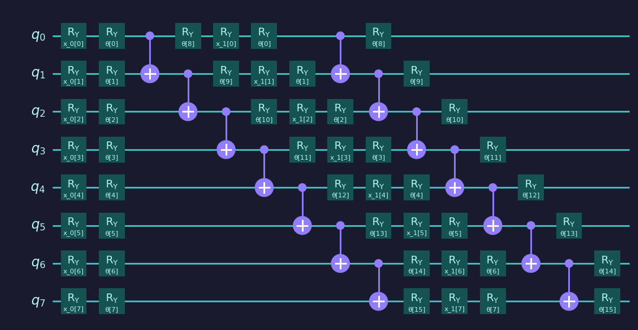

Ansatz RealAmplitudes Shallow
Struttura
Layer di rotazioni parametrizzate $R_{Y}\left(θ\right)$
Layer di entanglement tramite porte CNOT
Le rotazioni RY (θ) costituiscono i parametri del modello che vengono addestrati durante il training, mentre le porte CNOT permettono di creare correlazioni tra i qubit. In questo modo il circuito può apprendere trasformazioni non banali delle feature codificate.
Architettura semplice e poco profonda
Numero ridotto di parametri
Minore costo computazionale
Motivazioni
Notes:
Dopo aver codificato le feature tramite Angle Encoding e Data Re-Uploading, l'informazione viene elaborata da un circuito variazionale. Per la nostra baseline abbiamo scelto l'ansatz RealAmplitudes Shallow. La struttura è composta da due elementi principali. Un layer di rotazioni parametrizzate RY(θ) dove i parametri θ rappresentano i pesi del modello e vengono ottimizzati durante il training per migliorare le prestazioni di classificazione. Il secondo layer è di entanglement, realizzato tramite porte CNOT. Queste porte introducono correlazioni tra i qubit e permettono al circuito di modellare relazioni più complesse tra le feature rispetto a semplici trasformazioni indipendenti. L'alternanza tra rotazioni trainabili ed entanglement consente quindi al circuito di costruire rappresentazioni sempre più informative dei dati.
La scelta di questo ansatz è stata motivata principalmente da tre fattori. Innanzitutto, è un'architettura relativamente semplice e poco profonda, quindi adatta a una prima baseline. Poi utilizza un numero limitato di parametri, riducendo il rischio di overfitting e infine, presenta un costo computazionale contenuto, caratteristica importante dato che gli esperimenti sono stati eseguiti in simulazione classica.

Slide 22
Criticità dell’addestramento dei VQC
1
2
3
Costo computazionale
Barren Plateau
Calcolo Gradiente
La simulazione classica dei circuiti quantistici richiede numerose valutazioni del circuito durante l'ottimizzazione. L'aumento del numero di qubit e dei parametri comporta una crescita significativa dei tempi di training
In circuiti troppo profondi o altamente espressivi, i gradienti possono tendere esponenzialmente a zero all'aumentare del numero di qubit. Questo rende difficile l'aggiornamento dei parametri e rallenta la convergenza.
Il calcolo dei gradienti dei parametri quantistici richiede tecniche dedicate. Metodi come il Parameter Shift comportano numerose valutazioni del circuito e tempi di addestramento elevati.
Notes:
Prima di continuare è importante evidenziare alcune criticità tipiche dell'addestramento dei VQC. La prima riguarda il costo computazionale, poiché gli esperimenti vengono eseguiti in simulazione classica, ogni valutazione del circuito richiede risorse computazionali significative e all'aumentare del numero di qubit e dei parametri, i tempi di addestramento crescono rapidamente. La seconda criticità è il fenomeno dei Barren Plateaus: in circuiti molto profondi o particolarmente espressivi, i gradienti possono diventare estremamente piccoli. Quando questo accade, l'ottimizzatore fatica a capire in quale direzione aggiornare i parametri e l'apprendimento rallenta o addirittura si blocca .Per questo motivo abbiamo privilegiato circuiti relativamente poco profondi, come il RealAmplitudes Shallow. La terza criticità riguarda il calcolo dei gradienti: nei modelli classici il gradiente viene ottenuto direttamente tramite backpropagation ma nei circuiti quantistici, invece, il calcolo è più complesso e spesso richiede tecniche dedicate come il Parameter Shift Rule, che comporta numerose esecuzioni aggiuntive del circuito. Per ridurre questo costo, nel nostro progetto abbiamo utilizzato l'algoritmo SPSA, che stima il gradiente in modo più efficiente e consente di ridurre significativamente i tempi di addestramento.
Queste criticità hanno influenzato molte delle scelte progettuali del nostro lavoro come la scelta del numero di qubit, usare parametri condivisi tra i blocchi di re-uploading, fino all'utilizzo di SPSA come ottimizzatore.

Slide 23




SPSA
(Simultaneous Perturbation Stochastic Approximation)
Il calcolo dei gradienti rappresentava uno dei principali colli di bottiglia dell'addestramento. SPSA stima il gradiente perturbando simultaneamente tutti i parametri e richiede soltanto due valutazioni della funzione obiettivo per iterazione, riducendo significativamente i tempi di training rispetto al Parameter Shift
Idea per ogni iterazione :
Perturbazione positiva dei parametri
$$θ+∆$$
Perturbazione negativa dei parametri
$$θ − ∆$$
Calcolo delle due loss
$$L^{+} , L^{−}$$
Stima del gradiente
$$g ≈ \frac{L^{+}−L^{−}}{2∆}$$
Vantaggi :
2 valutazioni totali
Costo quasi costante
Notes:
Come accennato uno dei principali problemi nell'addestramento dei VQC è il calcolo dei gradienti. Metodi come il Parameter Shift richiedono numerose esecuzioni del circuito quantistico, e questo rende il training particolarmente costoso. Per questo motivo abbiamo utilizzato SPSA, che sta per Simultaneous Perturbation Stochastic Approximation. L'idea è molto semplice: invece di calcolare il gradiente di ogni parametro separatamente, SPSA perturba simultaneamente tutti i parametri del circuito. Per ogni iterazione vengono create due versioni leggermente diverse del vettore dei parametri: una con una perturbazione positiva e una con una perturbazione negativa. Successivamente si calcola la loss nelle due configurazioni e, dalla differenza tra queste due valutazioni, si ottiene una stima del gradiente. In questo modo è possibile aggiornare tutti i parametri utilizzando soltanto due esecuzioni aggiuntive della funzione obiettivo per iterazione. Il vantaggio principale è che il costo computazionale rimane quasi costante anche quando aumenta il numero di parametri del circuito, rendendo l'addestramento molto più efficiente rispetto a tecniche basate sul Parameter Shift.
NOTA: Parameter Shift è più lento perché richiede almeno due valutazioni del circuito per ogni parametro, mentre SPSA ne richiede soltanto due in totale indipendentemente dal numero di parametri.
SVANTAGGIO: Il gradiente ottenuto è una stima rumorosa e meno precisa rispetto al gradiente esatto. Tuttavia il risparmio computazionale è tale da renderlo molto conveniente nei VQC.

Slide 24



Readout Quantistico
La misura converte lo stato quantistico finale in valori numerici utilizzabili dal classificatore.
Readout iniziale:
Readout adottato:
Misura delle aspettazioni di Pauli-Z
$$\left\langle Z_{0}\right\rangle ,\left\langle Z_{1}\right\rangle ,…, \left\langle Z_{7}\right\rangle$$
Limite : Le correlazioni e alcune informazioni generate dall'entanglement possono non essere completamente catturate.
Oltre agli osservabili singoli
$$\left\langle X\right\rangle , \left\langle Y\right\rangle , \left\langle Z\right\rangle$$
vengono considerate correlazioni tra coppie di qubit
Pair NN : misura le correlazioni tra i qubit vicini
$$X_{i}X_{i+1} , Y_{i}Y_{i+1} , Z_{i}Z_{i+1}$$
Pair all-to-all : misura correlazioni tra tutte le possibili coppie di qubit
$$X_{i}X_{j} , Y_{i}Y_{j} , Z_{i}Z_{j } con i≠j$$
Obiettivo : Ottenere una rappresentazione più ricca dello stato quantistico finale.
Notes:
Dopo che il circuito quantistico ha elaborato i dati, dobbiamo estrarre informazioni dallo stato finale. Questa fase prende il nome di readout quantistico. Nella configurazione iniziale utilizzavamo solamente le aspettazioni degli operatori di Pauli-Z sui singoli qubit, quindi ottenevamo valori come ⟨Z₀⟩ fino a ⟨Z₇⟩. Questa scelta è semplice ed economica, ma presenta un limite: osservando ogni qubit singolarmente rischiamo di perdere parte delle correlazioni generate dall'entanglement durante l'evoluzione del circuito. Per questo motivo abbiamo adottato readout più ricchi. Oltre a Z abbiamo considerato anche gli osservabili X e Y e oltre alle misure sui singoli qubit, abbiamo considerato anche osservabili basati sulle correlazioni tra coppie di qubit. Abbiamo studiato due configurazioni principali: Pair NN, dove vengono considerate solo le coppie di qubit vicini e Pair All-to-All, dove vengono considerate tutte le possibili coppie di qubit. L'idea è che queste correlazioni contengano informazioni aggiuntive sullo stato quantistico finale e permettano di ottenere una rappresentazione più completa ed espressiva per il classificatore.
NOTA: Il valore di aspettazione è il valore medio che ci aspettiamo di osservare ripetendo molte volte la misura dello stesso stato quantistico. Viene utilizzato come feature numerica da passare al classificatore.
Misurare solo Z osserva una singola componente dello stato quantistico. Le misure lungo X e Y permettono di catturare informazioni aggiuntive che altrimenti andrebbero perse.

Slide 25
Training VQC
Obiettivo:
Minimizzare l'errore di classificazione sul dataset
Ottimizzare congiuntamente i parametri quantistici e quelli del classificatore finale
INPUT
VQC
Ottimizzazione:
Gradienti quantistici stimati tramite SPSA
Aggiornamento dei parametri effettuato con Adam
Learning rate differenziati per componente quantistica e classica
READOUT
CLASSIFIER
PREDIZIONE
Strategia:
Addestramento mini-batch
Monitoraggio delle prestazioni sul validation set
Salvataggio del checkpoint con il miglior Macro F1-score
LOSS
UPDATE θ
Notes:
Dopo aver definito l'architettura del VQC, il passo successivo è l'addestramento del modello. L'obiettivo è minimizzare l'errore di classificazione ottimizzando contemporaneamente sia i parametri quantistici del circuito sia quelli del classificatore classico finale. Il flusso è quello mostrato sulla destra. Si parte dall'input, che viene codificato e processato dal VQC. Successivamente, il readout quantistico estrae aspettazioni e correlazioni tra qubit, generando un vettore di feature numeriche. Queste feature vengono passate a un classificatore classico, costituito da un singolo layer lineare che produce quattro logit che servono per la predizione finale della classe. A questo punto viene calcolata la loss confrontando la predizione con l'etichetta corretta. La loss viene poi utilizzata per aggiornare i parametri del modello. Per la componente quantistica utilizziamo SPSA per stimare i gradienti dei parametri del circuito, mentre per l'aggiornamento dei parametri utilizziamo Adam, che ottimizza sia la parte quantistica sia il classificatore classico. Inoltre sono stati utilizzati learning rate differenti per la parte quantistica e per quella classica, in modo da adattare meglio la dinamica di apprendimento delle due componenti. L'addestramento è stato eseguito in modalità mini-batch e durante il training abbiamo monitorato costantemente le prestazioni sul validation set. Infine, per selezionare il modello finale, abbiamo salvato il checkpoint con il miglior valore di Macro F1-score sul validation set, poiché questa metrica è più rappresentativa delle prestazioni di classificazione rispetto alla sola loss.
NOTA: usiamo sia spsa che adam perché il circuito quantistico e il classificatore classico hanno caratteristiche diverse. SPSA è molto efficiente per stimare i gradienti dei parametri quantistici, mentre Adam è particolarmente efficace per ottimizzare reti e classificatori classici.
Salviamo in base a f1 perché l’obiettivo finale è massimizzare la qualità della classificazione. Due modelli possono avere loss simili ma F1-score molto diversi.
Il readout quantistico produce un vettore di feature numeriche. Queste vengono date in input a un classificatore classico che genera i logit, cioè punteggi grezzi per ciascuna classe. Applicando una funzione Softmax, questi punteggi vengono convertiti in probabilità e la classe con probabilità maggiore viene scelta come predizione.

Slide 26
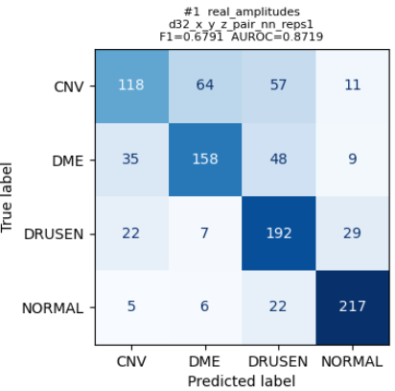
RealAmplitudes
Di seguito vengono riportate le metriche per le 3 configurazioni migliori in base all’F1- Score di test
d
READOUT
VAL F1
TEST F1
AUROC
BALACC
ECE
32 (reps 1)
XYZ pair nn
0.68
0.68
0.87
0.69
0.16
32 (reps 1)
XYZ pair all
0.69
0.64
0.85
0.65
0.13
32 (reps 2)
XYZ pair all
0.70
0.63
0.85
0.64
0.11
Notes:
La prima osservazione interessante è che tutte e tre le configurazioni migliori utilizzano un readout che considera le correlazioni tra coppie, questo suggerisce che l'informazione contenuta nelle correlazioni tra tutte le coppie di qubit è particolarmente utile per la classificazione e conferma l'importanza del readout rispetto alla sola architettura del circuito.
Analizzando le metriche, osserviamo valori di AUROC intorno a 0.87-0.85, che indicano una buona capacità discriminativa del modello. La Balanced Accuracy suggerisce prestazioni abbastanza equilibrate tra le diverse classi. L’ECE superiore a 0.10 indica che il modello classifica abbastanza bene, ma le probabilità che produce non sono completamente affidabili e infatti tende a essere overconfident o troppo prudente rispetto alla sua accuratezza reale. La configurazione con il miglior risultato sul test set è quella con 32 feature e 1 layer, che raggiunge un Macro F1-score pari a circa 0.69.
La confusion matrix conferma che il modello riesce a classificare correttamente la maggior parte dei campioni, come evidenziato dai valori elevati sulla diagonale principale. Gli errori più frequenti si verificano tra classi clinicamente simili, in particolare tra CNV e DRUSEN e tra DME e NORMAL, mentre la classe NORMAL risulta generalmente la più semplice da riconoscere.

Slide 27
04
Ansatz
Di seguito vengono presentate delle variazioni all’ansatz RealAmplitudes

Slide 28
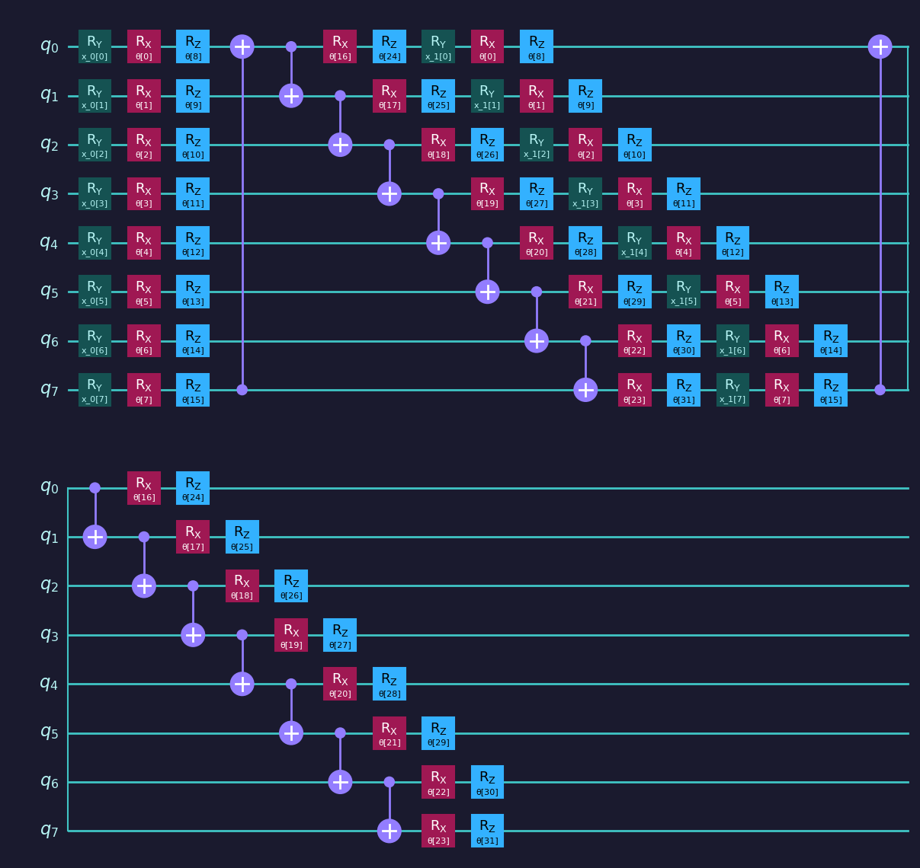

Ansatz TwoLocal
Caratteristiche:
Variante dell'ansatz RealAmplitudes utilizzata per valutare configurazioni più espressive
Permette di scegliere separatamente le porte di rotazione, lo schema di entanglement e la profondità del circuito
Configurazione adottata:
Blocchi di rotazione: $R_{X}$ (■) e $R_{Z}$ (■)
Blocco di entanglement: CX
Entanglement pattern: SCA (Shifted Circular Alternating)
Notes:
L'obiettivo era verificare se un circuito più espressivo fosse in grado di apprendere rappresentazioni migliori e quindi migliorare le prestazioni di classificazione. A differenza del RealAmplitudes, il TwoLocal permette di scegliere separatamente diversi aspetti dell'architettura: le porte di rotazione, lo schema di entanglement e la profondità del circuito. Questo lo rende particolarmente utile per studiare l'impatto delle scelte architetturali. Nella configurazione adottata abbiamo utilizzato rotazioni RX e RZ​, alternate a layer di entanglement realizzati tramite porte CNOT. Per quanto riguarda la connettività, abbiamo scelto il pattern SCA, Shifted Circular Alternating. L'idea è aumentare la capacità del circuito di modellare correlazioni complesse tra le feature, mantenendo comunque una profondità controllata.
NOTA: con RX+RZ si esplora tutto lo spazio di Hilbert raggiungibile da un single-qubit; quindi, è strutturalmente più espressivo ma usa il doppio dei parametri per qubit per layer, quindi anche più costoso da ottimizzare.

Slide 29
Ansatz TwoLocal
Possibilità di esplorare più direzioni nello spazio di Hilbert
Maggiore capacità espressiva e rappresentativa
Potenziali vantaggi:
Maggiore flessibilità architetturale
Circuito più complesso e profondo
Tempi di addestramento più elevati
Maggiore rischio di sensibilità al barren plateau
Potenziali svantaggi:
Notes:
L'introduzione dell'ansatz TwoLocal nasce dall'idea di aumentare la capacità espressiva del circuito rispetto alla baseline RealAmplitudes. Tra i principali vantaggi troviamo innanzitutto una maggiore flessibilità architetturale, poiché possiamo scegliere in modo indipendente le rotazioni, il pattern di entanglement e la profondità del circuito. Inoltre, l'utilizzo di rotazioni lungo assi diversi, come RX e RZ​, consente di esplorare una porzione più ampia dello spazio degli stati quantistici, aumentando la capacità rappresentativa del modello. L'aspettativa iniziale era quindi quella di ottenere rappresentazioni più ricche e, potenzialmente, migliori prestazioni di classificazione. Tuttavia, questa maggiore espressività comporta anche alcuni svantaggi. Il circuito diventa più complesso e più profondo, aumentando il numero di parametri da addestrare e il costo computazionale del training. Inoltre, circuiti più espressivi possono essere maggiormente soggetti al fenomeno dei barren plateaus, dove i gradienti diventano molto piccoli e l'ottimizzazione risulta più difficile. Per questo motivo era interessante verificare sperimentalmente se il guadagno in espressività compensasse effettivamente l'aumento della complessità.

Slide 30
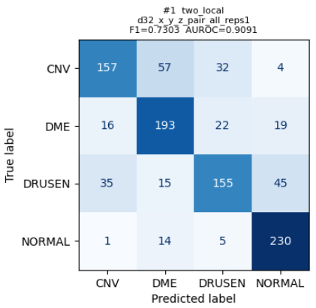
TwoLocal
Di seguito vengono riportate le metriche per le 3 configurazioni migliori in base all’F1- Score di validation
d
READOUT
VAL F1
TEST F1
AUROC
BALACC
ECE
32 (reps 1)
XYZ pair all
0.74
0.73
0.91
0.74
0.15
32 (reps 1)
XYZ pair nn
0.73
0.70
0.89
0.70
0.17
32 (reps 2)
XYZ pair all
0.72
0.70
0.90
0.71
0.15
Notes:
Anche in questo caso sono riportate le tre migliori configurazioni selezionate in base al Macro F1-score sul test set. La migliore configurazione raggiunge un F1-score pari a 0.73
Un altro risultato interessante è che anche nel caso di TwoLocal i migliori risultati si ottengono con readout basati sulle correlazioni tra qubit, in particolare XYZ Pair All-to-All.
Per quanto riguarda la profondità del circuito, osserviamo che la configurazione migliore utilizza un solo layer di ripetizione, mentre l'aumento della profondità a due layer non porta benefici significativi. Questo suggerisce che una maggiore complessità del circuito non si traduce necessariamente in un miglioramento delle prestazioni e potrebbe rendere l'ottimizzazione più difficile.
La confusion matrix mostra una diagonale principale più marcata rispetto a quella osservata con RealAmplitudes, indicando un numero maggiore di classificazioni corrette. Rimangono comunque alcune confusioni tra classi patologiche visivamente simili, in particolare tra CNV e DRUSEN.

Slide 31
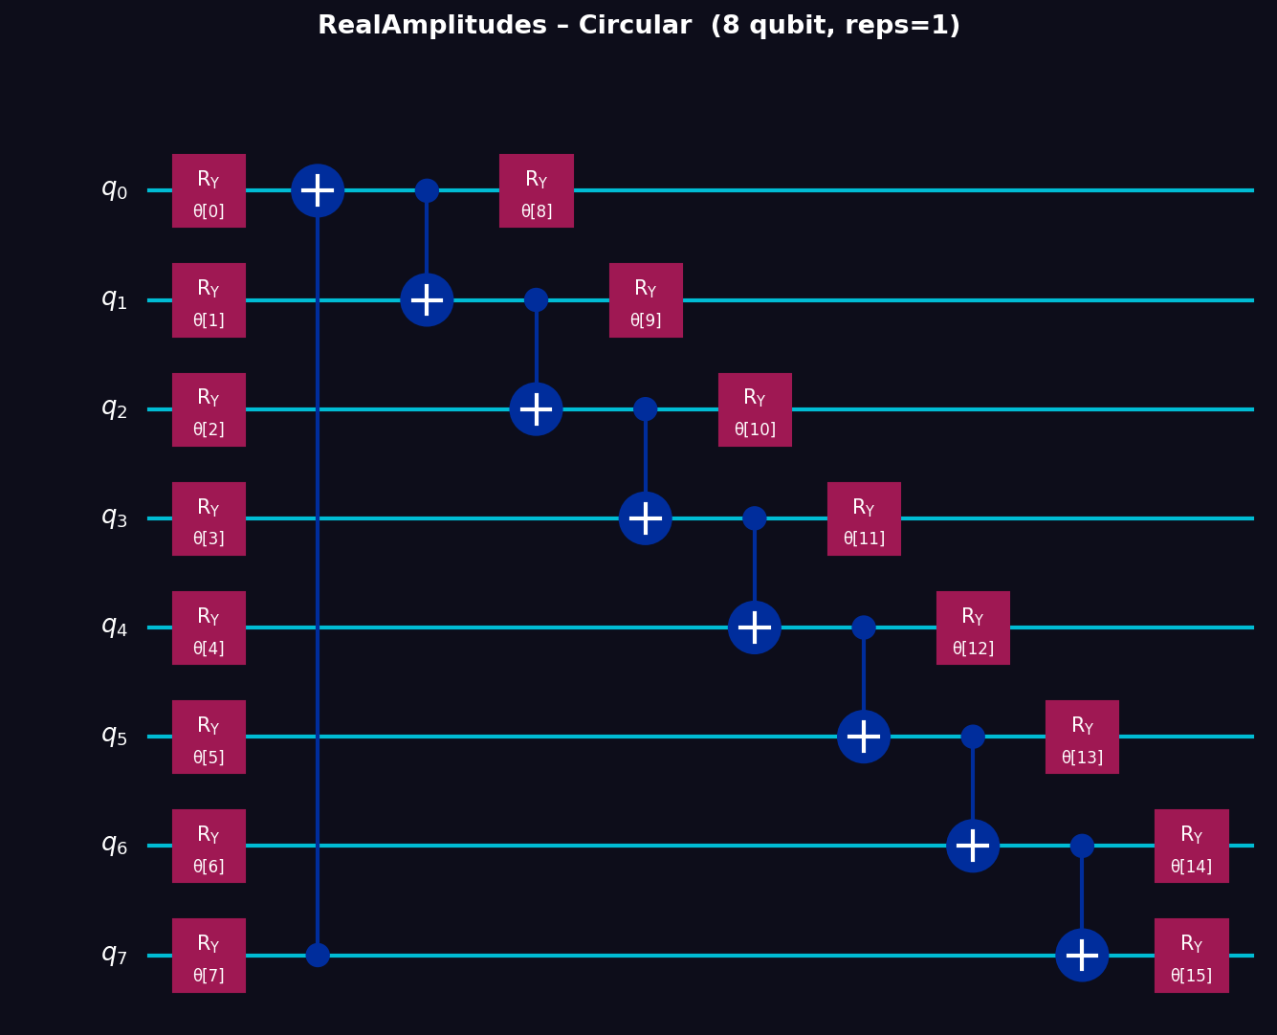
Ansatz RealAmplitudes Topology: Ring
Crea entanglement con l’ultimo qubit e il primo, tale da creare un anello chiuso.

Slide 32
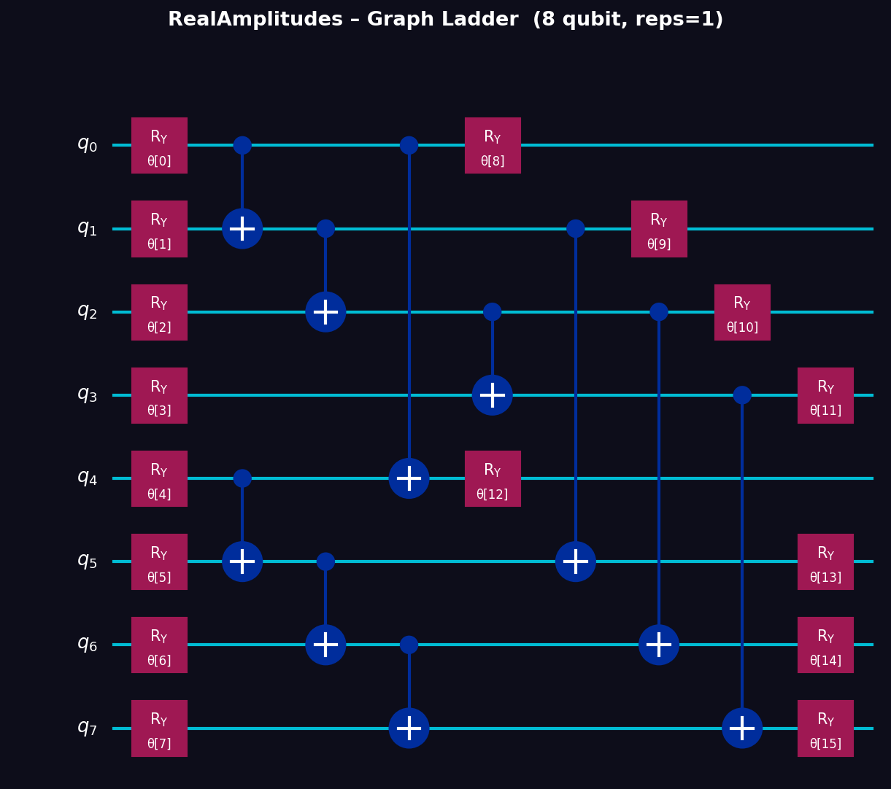
Ansatz RealAmplitudes Topology: Ladder
Il pattern Ladder entanglement su due Rails, connesse da 4 Rungs, in un contesto a 8 qubit
Rail
q0
q4
q1
q5
q2
q6
q3
q7

Slide 33
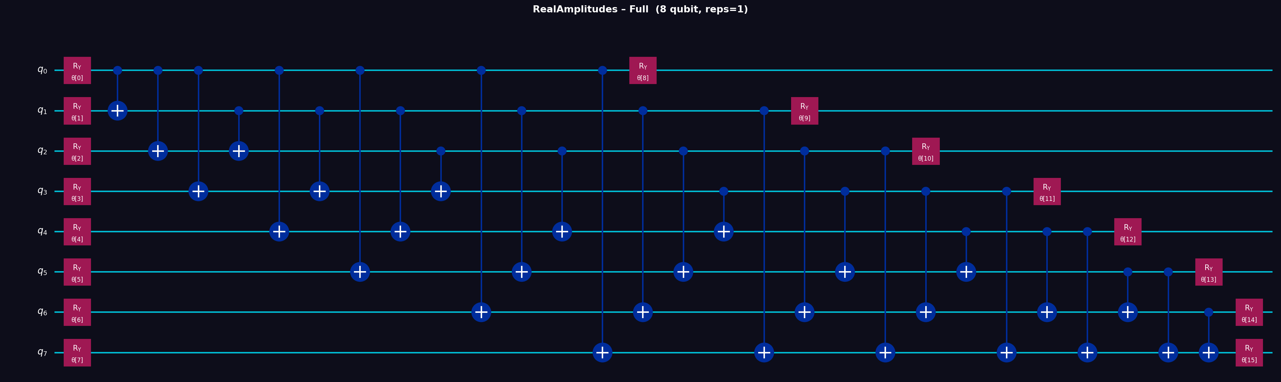
Ansatz RealAmplitudes Topology: Full
La topologia Full crea per ogni qubit una connessione con ciascun altro qubit.
Permette, a parità di reps la connessione massima al circuito.
di ripetizioni, di ottenere la massima espressività

Slide 34
Ansatz RealAmplitudes Topology
Potenziali Vantaggi
Ring
Maggior Espressività del linear
Vantaggio minimo rispetto alle implicazioni hardware reali
Ladder
Connettività locale più ricca
SWAP per ogni Rungs
Full
Massima connessione
Rischio di Barren Plateaus massimo

Slide 35
RealAmplitudes Topology
Top scorer
d
READOUT
Topology
VAL F1
TEST F1
AUROC
BACC
32 (reps 2)
XYZ pair all
ring
0.72
0.72
0.90
0.72
32 (reps 2)
XYZ pair all
linear
0.74
0.71
0.90
0.71
32 (reps 2)
XYZ pair all
ladder
0.72
0.70
0.90
0.70
32 (reps 2)
XYZ pair all
full
0.72
0.68
0.88
0.69

Slide 36
RealAmplitudes Topology
Top scorer per dimensione latente
d
READOUT
Topology
VAL F1
TEST F1
AUROC
BACC
16 (reps 1)
XYZ
full
0.69
0.65
0.86
0.66
8 (reps 1)
XZ
ladder
0.63
0.58
0.82
0.59
4 (reps 1)
XZ
ladder
0.60
0.61
0.85
0.62

Slide 37
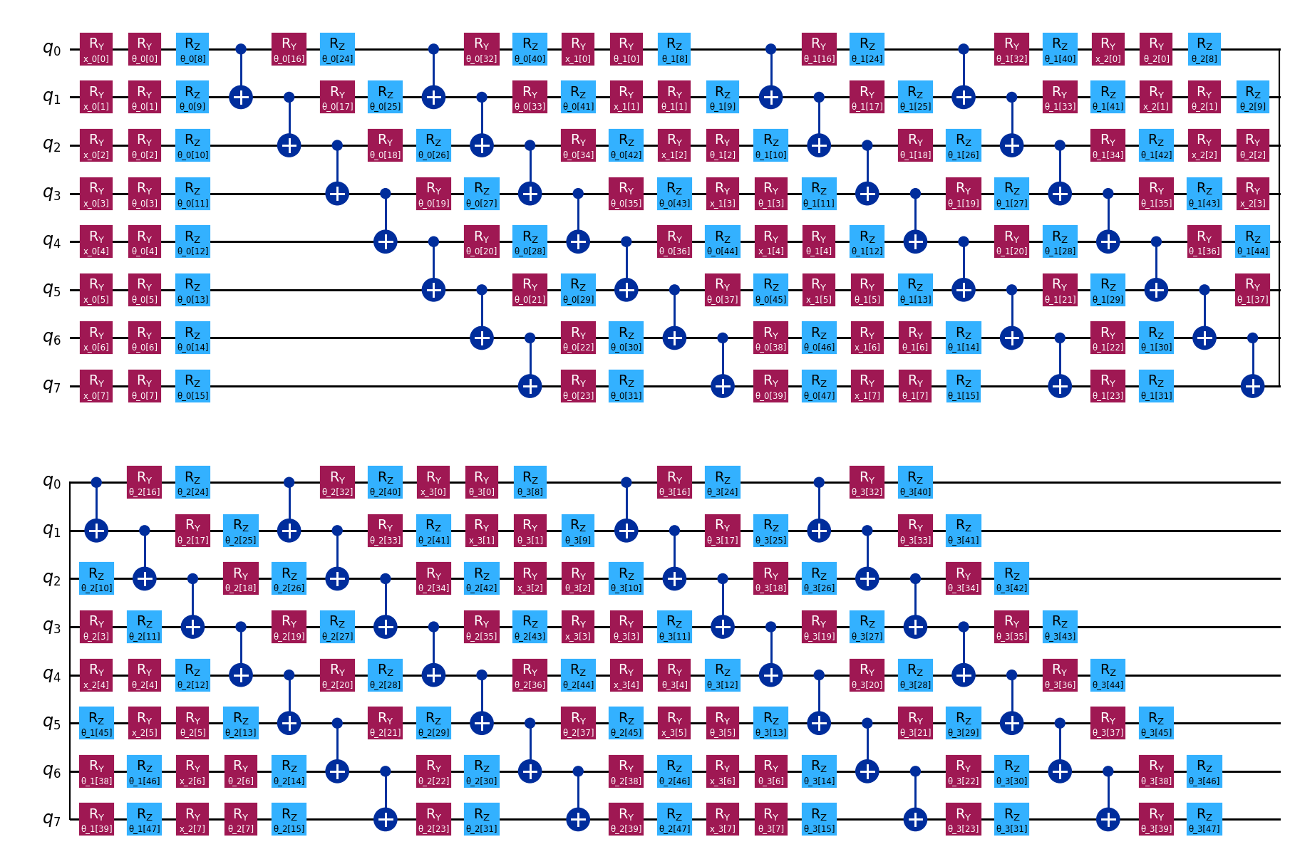
Ansatz EfficientSU(2)
Caratteristiche:
Design "Hardware – Efficient" > Invece di richiedere porte logiche complesse che necessitano di lunghe scomposizioni, utilizza porte "native".
Copertura completa del gruppo SU(2) > I layer di rotazione a singolo qubit utilizzano tipicamente combinazioni di porte RY (θ) ed Rz (θ).
Configurazione Adottata:
Blocchi di Rotazione: RY ed Rz.
Enganglement: Lineare, I CNOT collegano strettamente un qubit a quello adiacente.
Ripetizioni: 2, layer di rotazioni iniziale, seguito da due blocchi composti da entanglement + rotazioni.

Slide 38
Ansatz EfficientSU(2)
Espressività Elevata e Versatilità data dagli assi diversi
Potenziali vantaggi:
Ottimizzazione per l'Hardware
Adattabilità Topologica
Assenza di Conoscenza del Dominio
Accumulo Rapido di Errori ad Alta Profondità
Potenziali svantaggi:
Vulnerabilità ai "Barren Plateaus"

Slide 39
EfficientSU(2)
d
READOUT
VAL F1
TEST F1
AUROC
BALACC
ECE
16 (reps 1)
XYZ
0.68
0.64
0.86
0.65
0.10
32 (reps 1)
XYZ pair nn
0.71
0.64
0.86
0.65
0.07
32 (reps 2)
XYZ pair all
0.70
0.72
0.90
0.71
0.15
¹Metriche di valutazione per il Seed 17

Slide 40
05
Conclusioni

Slide 41
Quantistico vs Classico
L’ansatz migliore si è rivelato essere TwoLocal con d=32 che combinato al readout XYZ pair all ha ottenuto F1-score sul test pari a 0.73 seppur rivelandosi overconfident.
Per d=32 il miglior risultato classico si è ottenuto con SVM
VAL F1
TEST F1
AUROC
BALACC
ECE
TwoLocal
0.74
0.73
0.91
0.74
0.15
SVM
0.80
0.82
0.96
0.82
0.05

Slide 42
Quantum Advantage?
L'ansatz TwoLocal si è rivelato essere il migliore tra quelli testati, tuttavia molto sicuro delle proprie previsioni anche quando in errore. L'analisi comparativa tra mondo classico e mondo quantum è a senso unico e a favore dell'algoritmo tradizionale. La SVM non solo è più "brava" ad indovinare le risposte corrette ma è anche nettamente superiore nella distinzione di classi diverse.
Ma perché succede?
I motivi sono tanti, principalmente perché i modelli quantistici sono estremamente fragili e soggetti a decoerenza, bisogna anche considerare che gli algoritmi classici hanno avuto anni ed anni di vantaggio in questa corsa.
L'importante però è capire che questa "corsa" non è uno sprint ma una maratona e che ci troviamo nel bel mezzo di essa.

Slide 43

Thanks!
Ci Sono Domande?
Quantum-Decision-Boundaries/tree/main
Nazaro Di Tella​
Daria Simonetti​
Xin Yu Xu
Team C

